Slide 1
Données de Trafic routier
Paris Opendata propose des données de trafic routier mesuré par boucle magnétique sous la chaussée. Les points de mesure sont accessibles par API sur la base referentiel-comptages-routiers, et les comptages proprement dit sur la base comptages-routiers-permanents.
Les données horaires historiques sont disponibles sur une période de 13mois glissants. Une requête peut récupérer les données d’un point de comptage (iu_ac), ou d’un ensemble de points dans une zone géographique définie.
https://parisdata.opendatasoft.com/api/records/1.0/search/?dataset=comptages-routiers-permanents&q=&lang=fr&rows=1000&refine.t_1h=2019-12-18&refine.iu_ac=5456
Il est également possible de définir une journée, les données horaires sont alors retournées
refine.t_1h=2019-12-18&refine.iu_ac=5456
Il ne semble pas possible de préciser 2 iu_ac dans une requête… >nécessité de faire une boucle
Les variables:
q: débit, nombre de véhicules compté dans l’heure
k: taux d’occupation, % du temps avec détection d’un véhicule (indication de bouchon)
e: ‘état du trafic’, qualifié en 4 niveaux et calculé sur la base de k

Slide 2
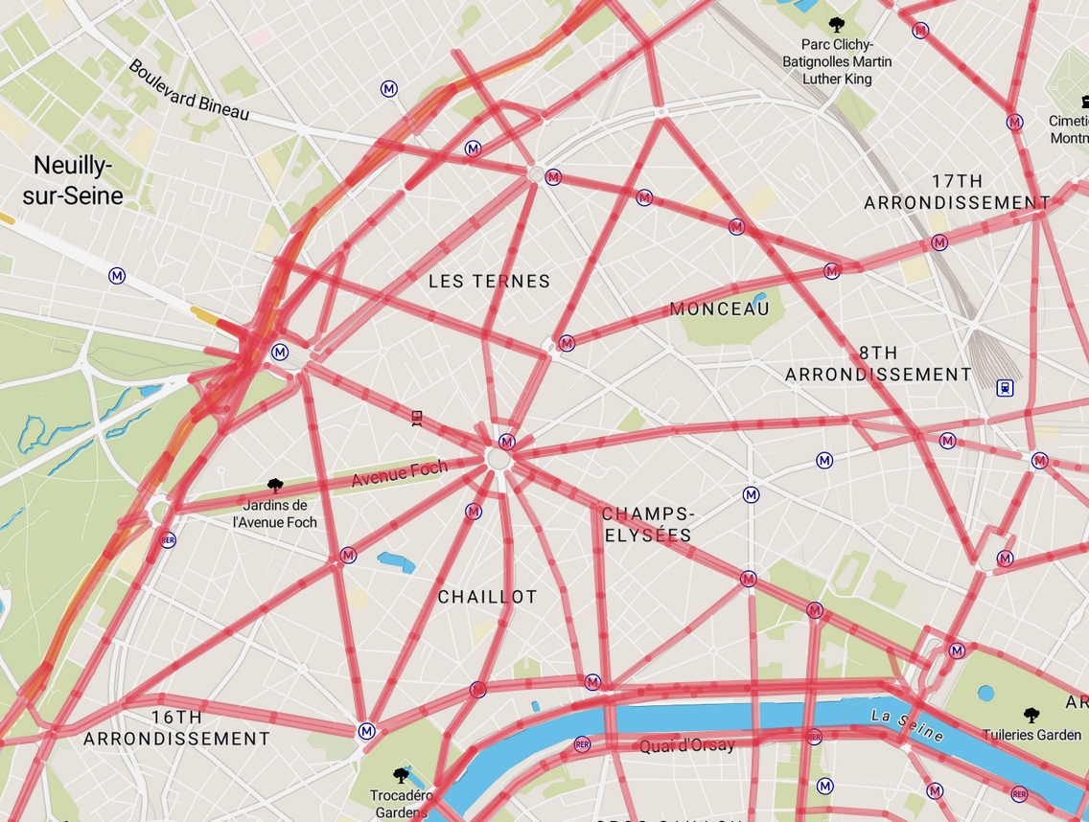
Données de Trafic routier
PI Courcelles
id 5417
PE Courcelles
id 5416
Certains point de mesure n’ont pas de capteur magnétique sous la chaussée. Ils n’ont pas de variables de débit (q et k).
Ces sites sont représentés en rouge sur la carte, et sont ignorés après import et test de l’absence de q ou k.
Les sites en vert ont bien des données de debit.
Bd Berthier
id 7055, 7069
Bd Wagram
id 7175, 7176
Av de Villiers
Id 6836 6837
id 5545, 5276, 5278, 5269, 5548, 5261, 6139, 5308, 5316, 5262
Bd Courcelles
id 6268, 6269
Av de la GA
id 4373, 4375
Av Friedland
id 4220, 4382
Bd Haussmann
Id 6018, 6019
Av Champs Elysées
id 4279, 4281
Av Victor Hugo
id 4503, 4504
Av Champs Elysées
id 223, 224
Av Kleber
id 7181, 7182
Av Georges V
id 4324, 4326
Rivoli id 279
PI Muette
id 5436
Av Poincare
id 6845, 6846
Quai Tuileries
id 6757, 6758
PE Muette
id 5435
Pt de l’Alma
id 4596, 4599
Pt Invalides
id 4377
Pt Concorde
id 325, 326
Bd Suchet
id 4562, 4549
Kennedy NY
Id 4532 4561
Pt d’Iena
id 5401, 5402
Pt Alexandre III
id 323, 324

Slide 3
Données de Trafic routier
Une fois importées, les données sont formatées dans un tibble.
L’heure de la mesure (qu’il y ait des données dispoibles ou pas pour cette heure)
Les variables ‘q’ (debit), ‘k’ (taux d’occupation) et ‘e’ (état du traffic) pour chaque site
t_1h | q-5436 | k-5436 | e-5436 | q-5435 | k-5435 | e-5435 | q-4562 | k-4562 | e-4562 | q-4549 | k-4549 | e-4549
2019-12-01T00:00:00+00:00 | NA | NA | NA | NA | NA | NA | NA | NA | NA | NA | NA | NA
2019-12-01T01:00:00+00:00 | NA | NA | NA | NA | NA | NA | NA | NA | NA | NA | NA | NA
2019-12-01T02:00:00+00:00 | NA | NA | NA | NA | NA | NA | NA | NA | NA | NA | NA | NA
2019-12-01T03:00:00+00:00 | 1563 | 2.9 | Fluide | 1880 | 3.9 | Fluide | 136 | 0.82333 | Fluide | 51 | 0.30389 | Fluide
2019-12-01T04:00:00+00:00 | 1648 | 2.95 | Fluide | 1623 | 3.3 | Fluide | 42 | 0.22889 | Fluide | 43 | 0.19333 | Fluide
2019-12-01T05:00:00+00:00 | 1701 | 3.2 | Fluide | 1573 | 3.3 | Fluide | 40 | 0.15944 | Fluide | 24 | 0.11667 | Fluide
2019-12-01T06:00:00+00:00 | 1920 | 3.55 | Fluide | 1775 | 3.75 | Fluide | 19 | 0.10445 | Fluide | 32 | 0.16389 | Fluide
2019-12-01T07:00:00+00:00 | 2086 | 4 | Fluide | 1813 | 4 | Fluide | 60 | 0.69222 | Fluide | 37 | 0.23334 | Fluide
2019-12-01T08:00:00+00:00 | 2817 | 5.4 | Fluide | 2545 | 5.6 | Fluide | 84 | 0.55167 | Fluide | 81 | 0.42 | Fluide
2019-12-01T09:00:00+00:00 | 4123 | 7.95 | Fluide | 3490 | 7.4 | Fluide | 155 | 0.90222 | Fluide | 152 | 0.77222 | Fluide
2019-12-01T10:00:00+00:00 | 5580 | 11 | Fluide | 4359 | 9.6 | Fluide | 272 | 1.60833 | Fluide | 207 | 1.08222 | Fluide
2019-12-01T11:00:00+00:00 | 6409 | 13.1 | Fluide | 5480 | 12.25 | Fluide | 317 | 1.83278 | Fluide | 272 | 1.35055 | Fluide
2019-12-01T12:00:00+00:00 | 6847 | 14.3 | Fluide | 6475 | 14.7 | Fluide | 469 | 2.85333 | Fluide | 334 | 1.705 | Fluide
2019-12-01T13:00:00+00:00 | 6949 | 14.4 | Fluide | 6526 | 14.85 | Fluide | 388 | 2.38667 | Fluide | 290 | 1.31889 | Fluide
2019-12-01T14:00:00+00:00 | 6870 | 14.25 | Fluide | 6336 | 14.45 | Fluide | 368 | 2.61556 | Fluide | 274 | 1.44667 | Fluide
2019-12-01T15:00:00+00:00 | 6817 | 14.05 | Fluide | 6700 | 15.55 | PrÃ©-saturÃ© | 449 | 3.60389 | Fluide | 271 | 1.16833 | Fluide

